Slide 1
Regularización

Slide 2
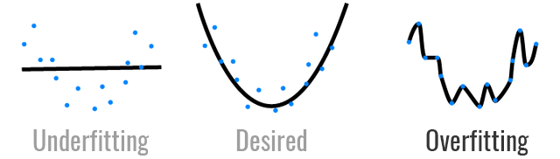
Overfitting

Slide 3
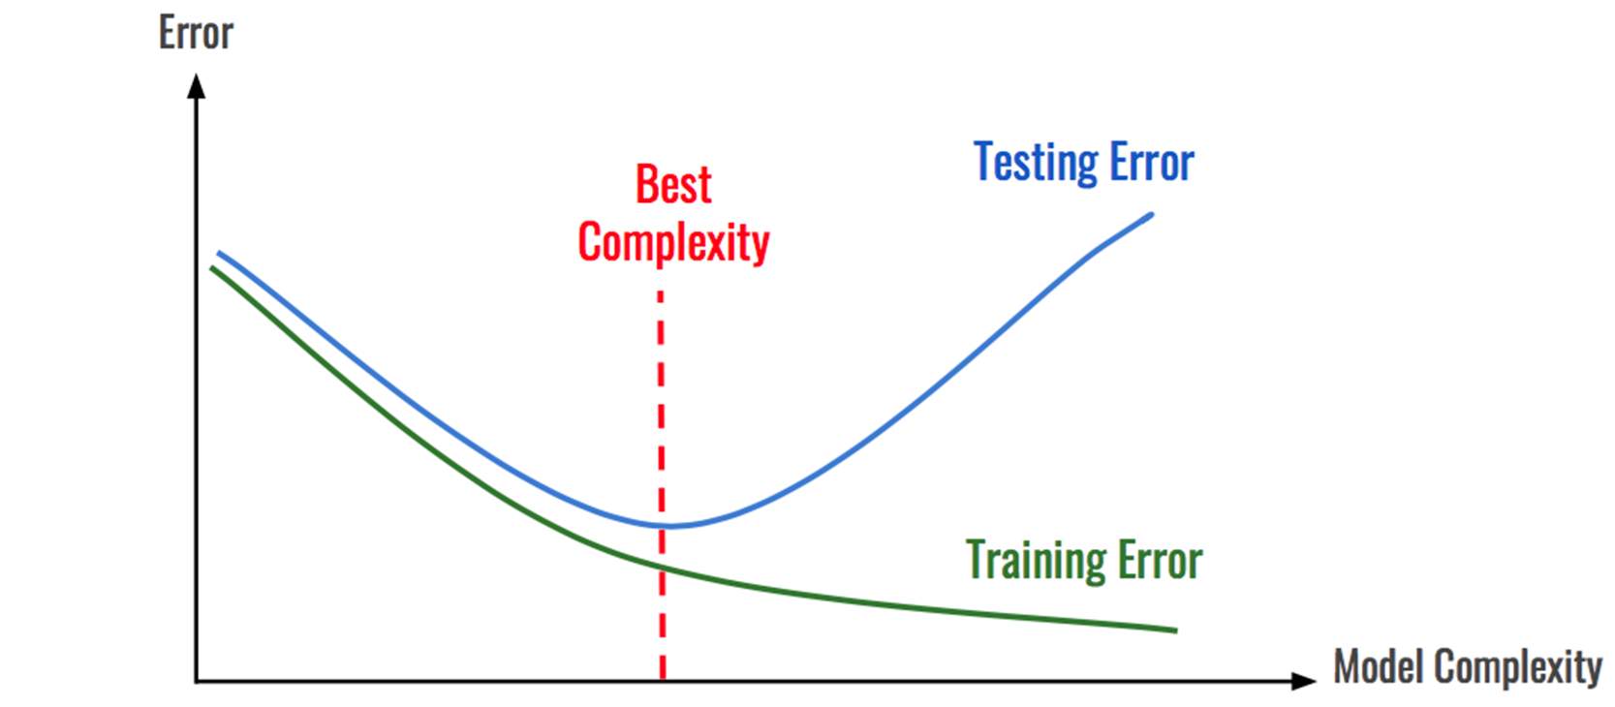
Overfitting

Slide 4
¿Cómo podemos evitarlo?
Limitar la capacidad de aprendizaje del modelo en el entrenamiento
Conseguir más datos

Slide 5
Regularización de Parámetros
Existen muchos w que pueden minimizar una función de pérdida para un dataset de entrenamiento dado.
¿Hay alguno de ellos que beneficie más que el resto la generalización de nuestro modelo?
Pensemos en un perceptrón simple: una idea es buscar aquel w que evite las predicciones estén demasiado influenciadas por sólo algunas dimensiones de entrada, repartiendo esa responsabilidad.
Esto implica evitar que existan w_{i} muy grandes.

Slide 6
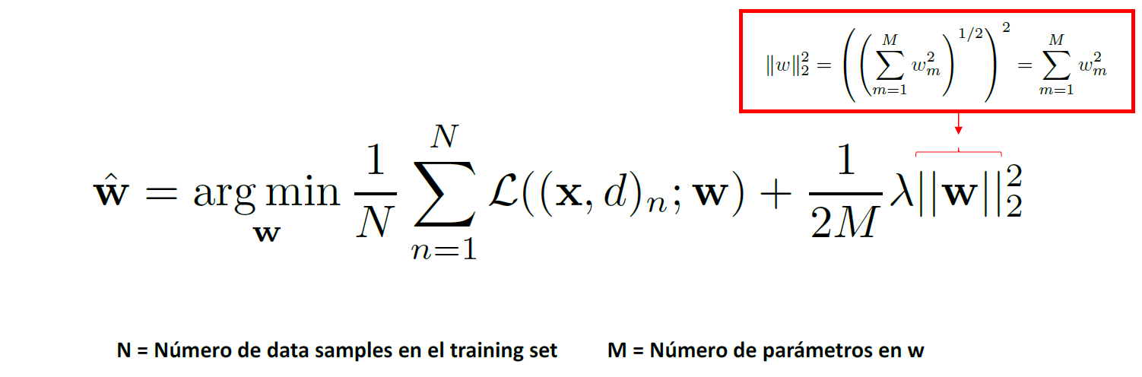
Regularización L2 (Ridge)
Agregar un término de regularización a la función de coste que sea la norma euclídea cuadrada de los pesos

Slide 7
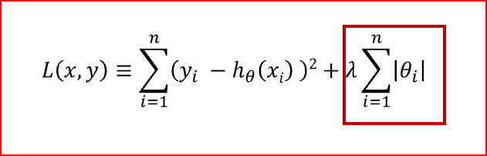
Regularización L1 (Lasso)

Slide 8
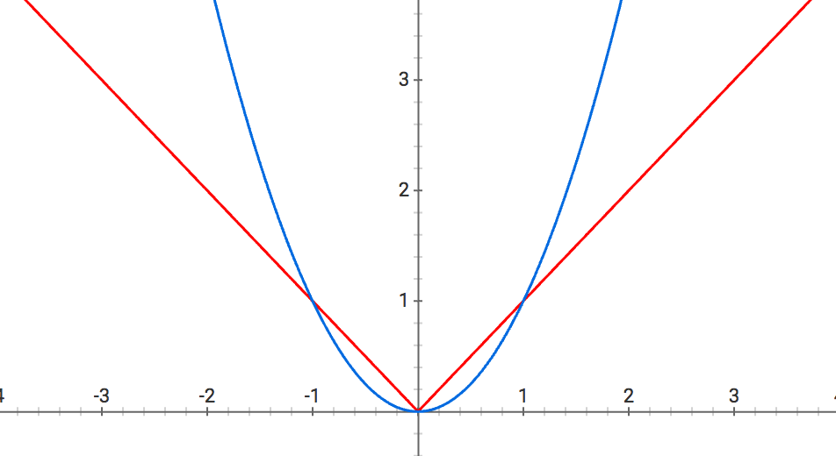
Comportamiento de cada Método
L2
L1

Slide 9
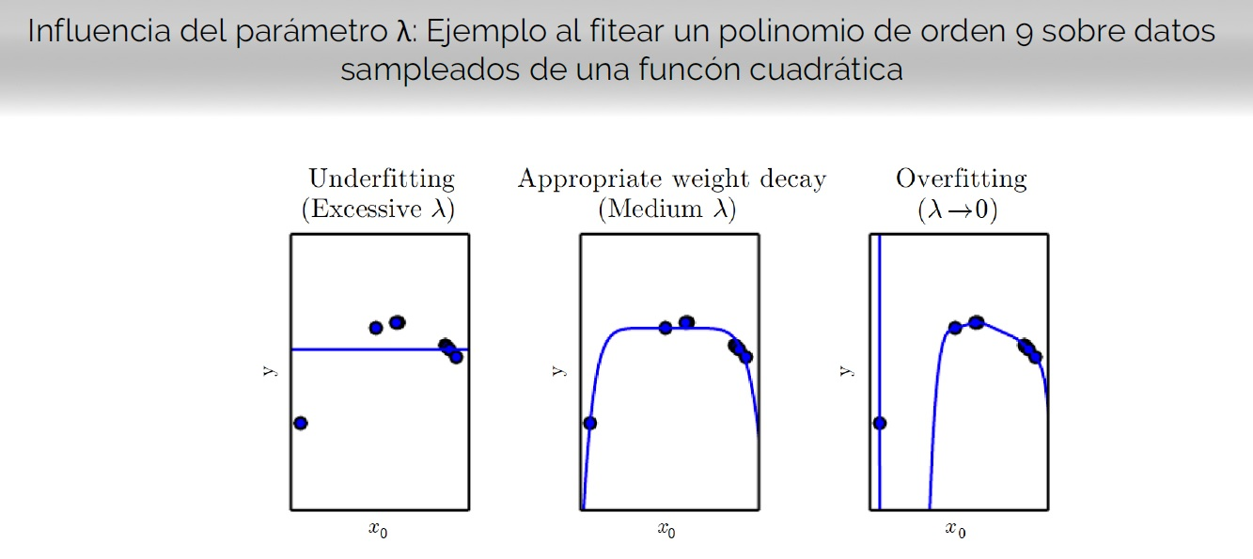
L2 Weight Decay

Slide 10
Drop - Out
Intuición: combinar las predicciones de múltiples modelos entrenados con el mismo fin es una forma de prevenir overfitting.
Idea: promediar las predicciones de múltiples modelos entrenados independientemente para resolver el mismo problema.
Problema: ¡Es carísimo!
Solución: hacer que un mismo modelo sea a la vez ”múltiples” modelos.

Slide 11
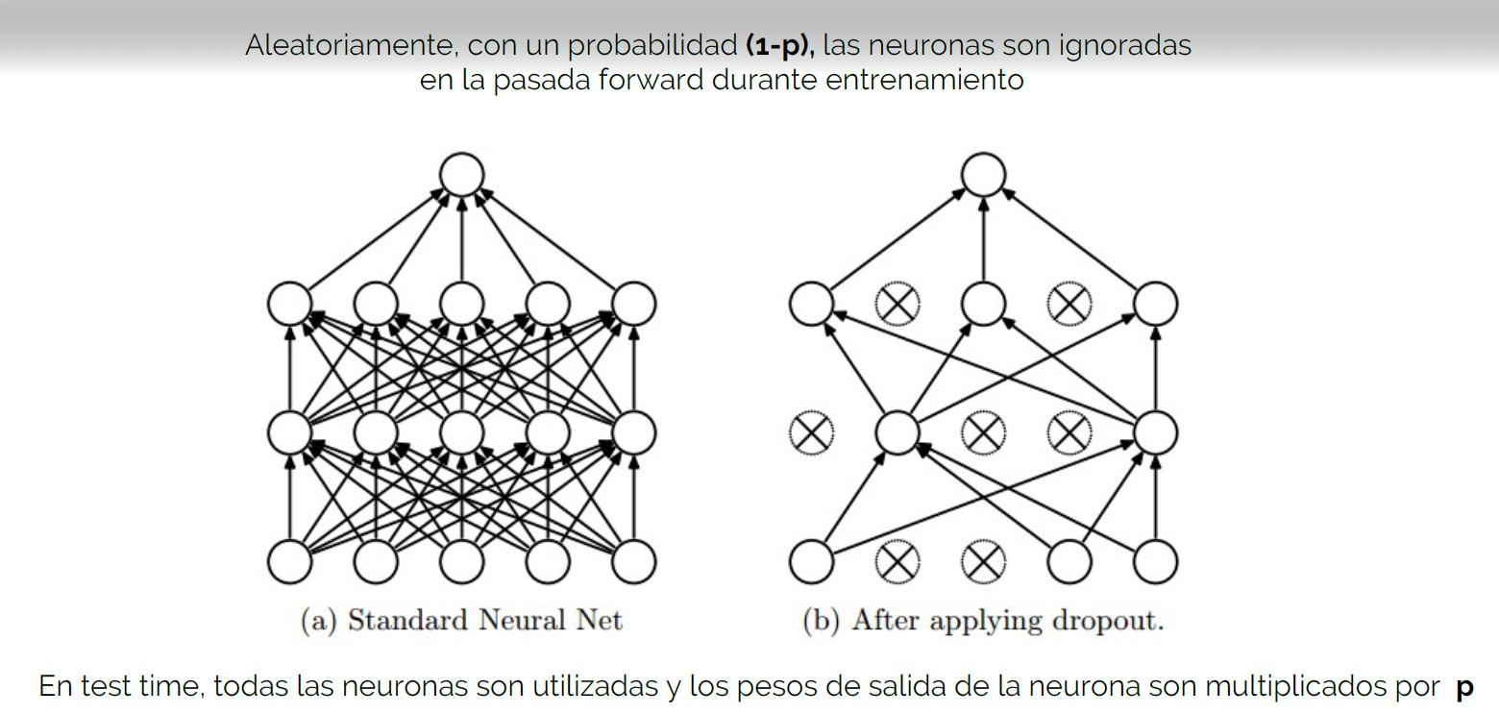
Drop - Out

Slide 12
Aumentación de Datos
En tiempo de entrenamiento, aumentar artificialmente el dataset utilizando transformaciones en los datos y conservando las etiquetas.
En tiempo de prueba, es posible generar N versiones de la imagen de test.

Slide 13
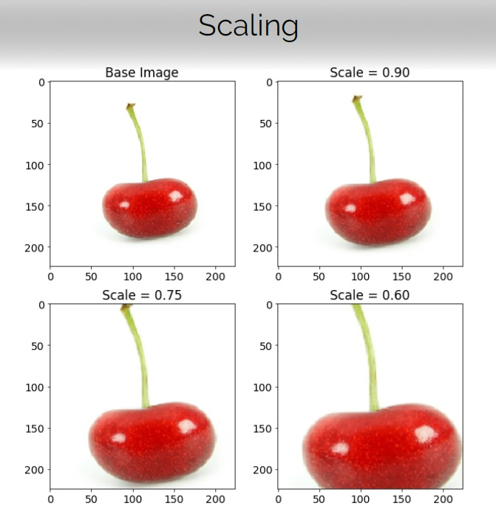
Aumentación de Datos

Slide 14
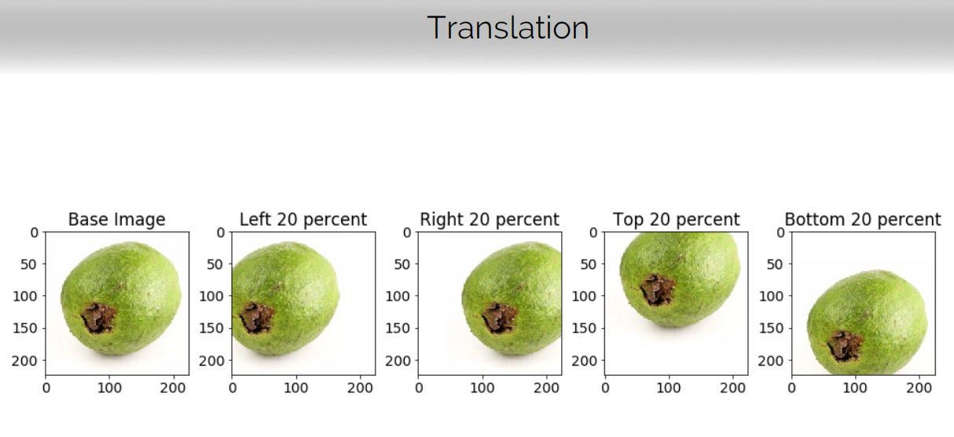
Aumentación de Datos

Slide 15
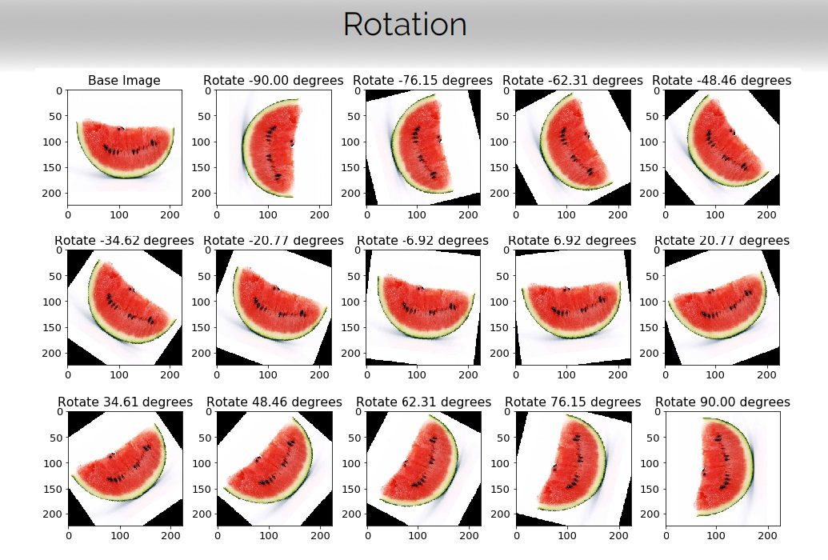
Aumentación de Datos

Slide 16
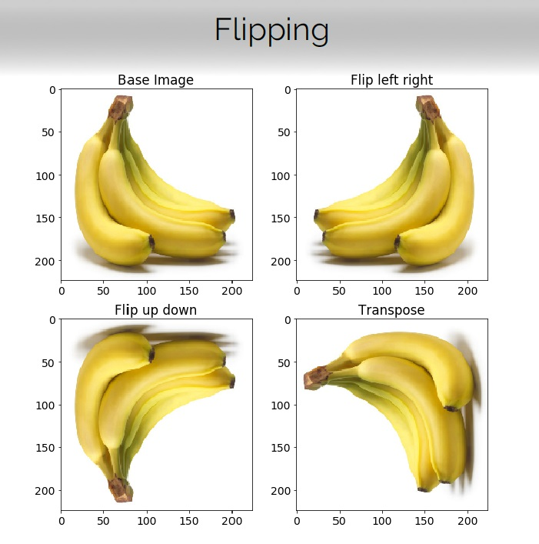
Aumentación de Datos

Slide 17
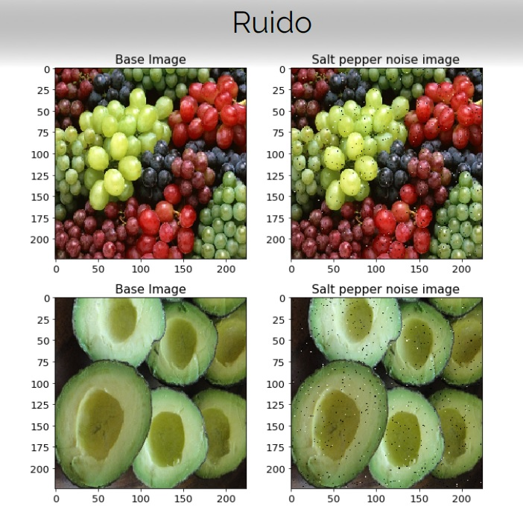
Aumentación de Datos

Slide 18
Bibliografía
Taller: “Aprendizaje Profundo para el análisis de imágenes biomédicas”. Profesor Dr. Enzo Ferrante. Bloque 2. UNL, Santa Fe, Argentina.

